Slide 1
Оптимизация процесса проведения психолого-медико-педагогического консилиума (ПМПК) в Муниципальном казенном учреждении «Социально-реабилитационный центр для несовершеннолетних «Теплый дом» Беловского городского округа

Slide 2
Паспорт проекта
Муниципальное казенное учреждение
«Социально-реабилитационный центр для несовершеннолетних
«Теплый дом»
Беловского городского округа
Оптимизация процесса проведения психолого-медико-педагогического консилиума (ПМПК)
Утверждаю: ________________________
Латышкевич Л.А.
Директор МКУ СРЦН «Теплый дом»
Общие данные: |  |  |  | Обоснование:
Заказчик: | Латышкевич Л.А. - директор МКУ СРЦН «Теплый дом» |  |  | Большие затраты времени в получении информации о рекомендованной индивидуальной программе социальной реабилитации; Длительный процесс оформления протокола заседания; Нерациональное использование и распределение рабочего времени специалистов отделений центра.
Процесс: | Оптимизация процесса проведения психолого-медико-педагогического консилиума (ПМПК) в МКУ СРЦН «Теплый дом»
Границы процесса: | С момента назначения даты проведения консилиума до момента регистрации в журнале протоколов заседаний ПМПК .
Руководитель проекта: | Петрова Александра Николаевна, заместитель директора по В и РР
Команда проекта: | Пожидаева М.В. – секретарь комиссии; Зырянова Т.А. – зав. приемного отд.; Евграфова В. А. – зав. дневного отд.; Корачева О.И. –зав. отд. соц. диагностики; Киселева Л.Г. – врач-педиатр.
Цели и эффекты: |  |  |  | Сроки:
Наименование цели, единицы измерения |  | Текущий показатель | Целевой показатель | 1. Согласование паспорта лин-проекта – 01.03.2021 г. 2. Картирование текущего состояния (с 09.03.2021 г. по 23.03.2021 г.). 3. Анализ проблем и потерь (с 29.03.2021 г. по 05.04.2021 г.). 4. Составление карты целевого состояния (с 12.04.2021 г. по 07.05.2021 г.). 5. Разработка плана мероприятий (с 10.05.2021 г. по 21.05.2021 г.). 6. Защита плана мероприятий перед заказчиком (с 01.06.2021 г. по 10.06.2021г.). 7. Внедрение улучшений (с 14.06.2021 г. по 20.08.2021 г.). 8. Мониторинг результатов (с 23.08.2021 г. по 17.09.2021 г.). 9. Закрытие лин-проекта (24.09.2021 г.). 10. Мониторинг стабильности достигнутых результатов (01.10.2021 г.).
Сокращение временных затрат на предоставление информации специалистами для заседания ПМПК и на оформление документации , на 1 человека. |  | min. 2 ч. 09 мин. max. 6 ч. 40 мин. | min. 1 ч.20 мин. max. 2 ч.43 мин.
Эффекты:
1. Оптимизация процесса ведения документации по итогам заседания ПМПК; 2. Рациональное использование и распределение рабочего времени специалистов центра;

Slide 3
Цели и эффекты проекта
Цель: сокращение временных затрат на предоставление информации специалистами для заседания ПМПК и на оформление документации на 1 человека.
Эффекты:
Оптимизация процесса ведения документации по итогам заседания ПМПК;
Рациональное использование и распределение рабочего времени специалистов центра

Slide 4
Процесс, границы и обоснование проекта
Процесс: Оптимизация процесса проведения психолого-медико-педагогического консилиума (ПМПК) в МКУ СРЦН «Теплый дом»
Границы процесса: с момента назначения даты проведения консилиума до момента регистрации в журнале протоколов заседаний ПМПК .
Обоснование:
Длительный процесс сбора информации от специалистов на несовершеннолетнего для включения в индивидуальную программу реабилитации;
Большие затраты времени на оформление протокола заседания комиссии;
Нерациональное использование и распределение рабочего времени специалистов отделений центра.

Slide 5
Команда проекта
Руководитель проекта: Латышкевич Людмила Антоновна –директор
Петрова А.Н. – председатель комиссии;
Пожидаева М.В. – секретарь комиссии;
Зырянова Т.А. – заведующий приемного отделения;
Евграфова В. А. – заведующий отделением дневного пребывания;
Корачева О.И. –заведующий отделением социальной диагностики;
Киселева Л.Г. – врач-педиатр.

Slide 6
Карта текущего состояния
1
Сбор специалистов на заседание
(с корпуса №1 на корпус № 2)
(от 2- 5мин)
2
Назначение даты проведения ПМПК
Подготовка информации узкими специалистами (от 60 – 120 мин)
Заслушивание каждого специалиста
(от 10-25мин)
6
6
Врач-педиатр:
Информация по первичному медицинскому осмотру при поступлении и имеющихся данных в амбулаторной карет
(От 2-5 мин)
5
Итого: от 2ч 9 мин
до 6 ч 40 мин
(на 1 воспитанника)
Специалист по социальной работе:
Информация о причинах поступления , о составе семьи, состоянии проживания семьи, планируемой работе с родителями
(От 2-5 мин)
Вынесение заключения и назначение индивидуальной программы социальной реабилитации на несовершеннолетнего
(от 3 – 5 мин)
Воспитатель
Информация об адаптации в группе
(от 2– 5мин)
Внесение в журнал заседаний ПМПК полных данных из утвержденного протокола заседания всеми специалистами на несовершеннолетнего
(от 20-25 мин)
Составление протокола заседания ПМПКА на несовершеннолетнего в программе WORD, распечатка
(от 20 - 30 мин)
Психолог в социальной сфере
Информация о результатах первичной диагностики
(от 2-5 мин)
3
4
Переход с корпуса № 1 на корпус № 2 возвращение на рабочее место (от 2- 5мин)
Переход с корпуса № 2 на корпус № 1 для подписания характеристик всеми специалистами и директором учреждения (от 2- 5мин)
Социальный педагог
Общая осведомленность и социально-бытовая ориентировка
(от 2 - 5 мин)
5
6
1
5
Подписание протокола заседания ПМПКА всеми специалистами и директором учреждения
(от 10- 180 мин)
Конспектирование полученных данных на заседании ПМПК рукописно (от 15 - 30мин.)
3

Slide 7
Пирамида проблем (муниципальный уровень)
Затраты времени на подготовку информации в связи с отсутствием сотрудника на рабочем месте, участвующего в консилиуме;
Большие временные затраты на заслушивание каждого специалиста;
Рукописное конспектирование данных, полученных от всех специалистов на заседании ПМПК и внесение их в журналы;
Дублирование рукописных записей в программу Word;
Передвижение специалистов между корпусом № 2 и корпусом № 1;
Отсутствие необходимой документации на воспитанника (амбулаторная карта, школьное дело).
Федеральный уровень - 0
Региональный уровень - 0
Местный уровень (организации) - 6
1
2
3
4
5
6

Slide 8
План мероприятий по устранению проблем
№ п/п | Выявленная проблема | Причина проблемы | Мероприятие | Срок реализации | Ответственные
1 | Затраты времени на подготовку информации в связи с отсутствием сотрудника на рабочем месте, участвующего в консилиуме. | Учреждение находится в сельской местности. Запланированные и экстренные выезды сотрудников в центр города, а также уход на больничный. | Взаимозаменяемость специалистов между отделениями. В случае отсутствия руководителя право подписи имеет зам. директора по В и РР. | по мене возникновения проблемы | Л.А. Латышкевич А.Н. Петрова Л.Г. Киселева Т.А. Зырянова О.И. Корачева В.А. Евграфова М.В. Пожидаева
2 | Большие временные затраты на заслушивание каждого специалиста; | Устоявшийся порядок работы специалистов с момента основания учреждения | Изменили порядок ведения заседания ПМПК: специалисты высылают в электронном виде секретарю необходимую информацию (которую ранее зачитывали); подготавливается заключение на воспитанника; во время заседания специалисты выносят только решение о назначении программы на ребенка; в журнал регистрации заседаний ПМПК фиксируется только результат заключения, вынесенного на ПМПК. Разработано положение о проведении ПМПК | с 10.05.2021
3 | Рукописное конспектирование данных, полученных от всех специалистов на заседании ПМПК и внесение их в журналы;
4 | Дублирование рукописных записей в программу Word;
5 | Передвижение специалистов между корпусом № 1 и корпусом № 2 | Учреждение состоит из двух отдельно стоящих корпусов | - | - | -
6 | Отсутствие необходимой документации на воспитанника (амбулаторная карта, школьное дело); | Родители воспитанников из асоциальных семей, документы могут: быть не заведены при рождении; утеряны; категорически отказываются в предоставлении. | Тесное взаимодействие с учреждениями здравоохранения и образования города для получения необходимой информации. | по мене возникновения проблемы | Л.Г. Киселева Т.А. Зырянова

Slide 9
Карта целевого состояния
6
2
Назначение даты проведения ПМПК
Подготовка информации специалистами и отправка секретарю по электронной почте
(от 60- 120 мин)
Подготовка секретарем предварительного заключения на воспитанника в программе Word
(от 5 -10 мин)
Сбор специалистов на заседание
(с корпуса №1 на корпус № 2)
(от 2-5 мин)
5
Обсуждение предварительного заключения и вынесение решения о назначении программы на ребенка и подписание протокола
(от 2- 7 мин)
Внесение в журнал заседаний ПМПК только результат заключения, вынесенного на заседании
(от 5-8 мин)
Переход с корпуса № 1 на корпус № 2 возвращение на рабочее место
(от 2- 5 мин)
5
Подписание протокола заседание ПМПК директором
(от 2- 3 мин)
Переход с корпуса № 2 на корпус № 1 для подписания протокола директором
(от 2- 5 мин)
Итого: от 1ч 20 мин до 2 ч 43 мин
(на 1 воспитанника)
5

Slide 10
Полученные результаты
Сокращение временных затрат на предоставление информации специалистами для заседания ПМПК и на оформление документации,
на 1 человека

Slide 11
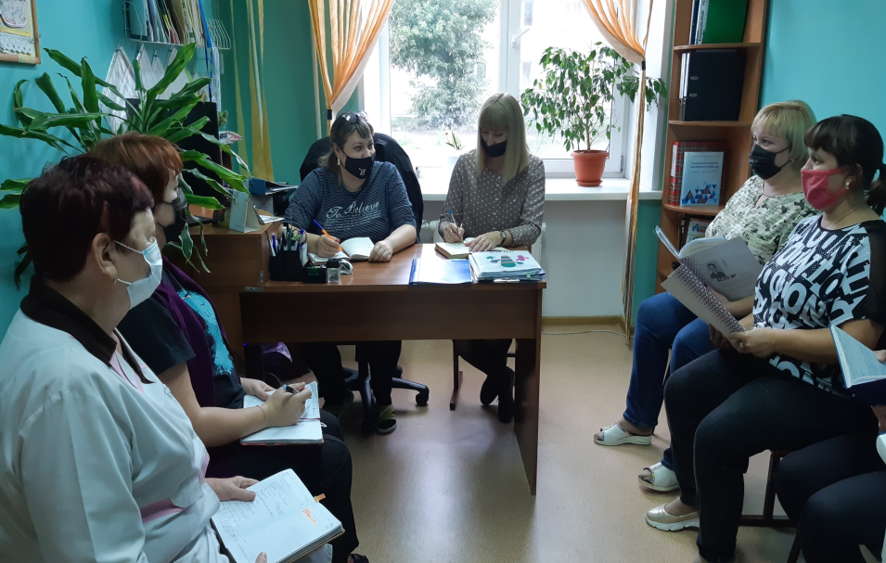
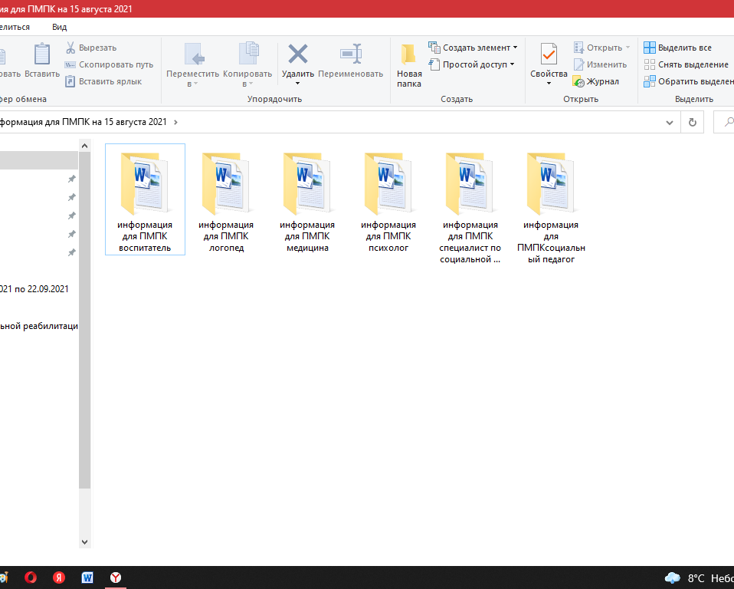
ВИЗУАЛИЗАЦИЯ РЕЗУЛЬТАТОВ
Проблема 2: Большие временные затраты на заслушивание каждого специалиста.
Причина: Каждый специалист зачитывал, ранее подготовленную, развернутую информацию о воспитаннике с момента рождения и его семье.
Решение:
специалисты высылают в электронном виде секретарю необходимую информацию о воспитаннике и его семье
(которую ранее зачитывали)
Заслушивание специалистов на ПМПК
Сбор информации в электронном виде для заседания

Slide 12
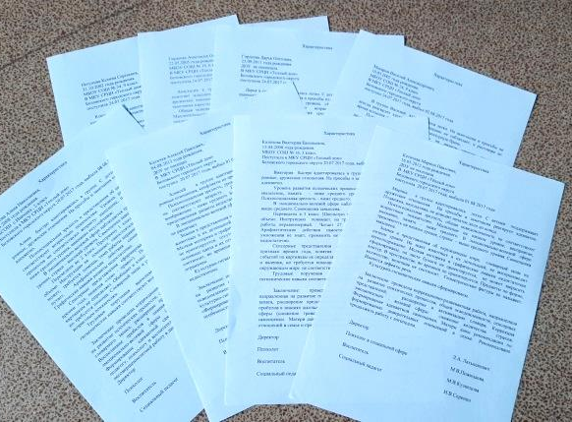
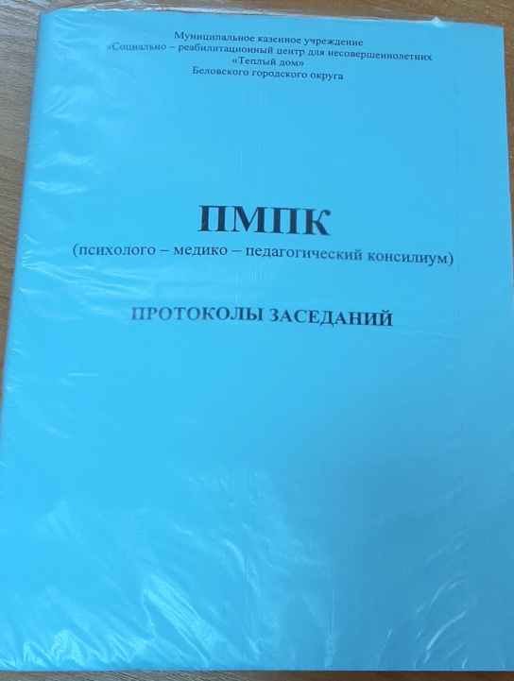
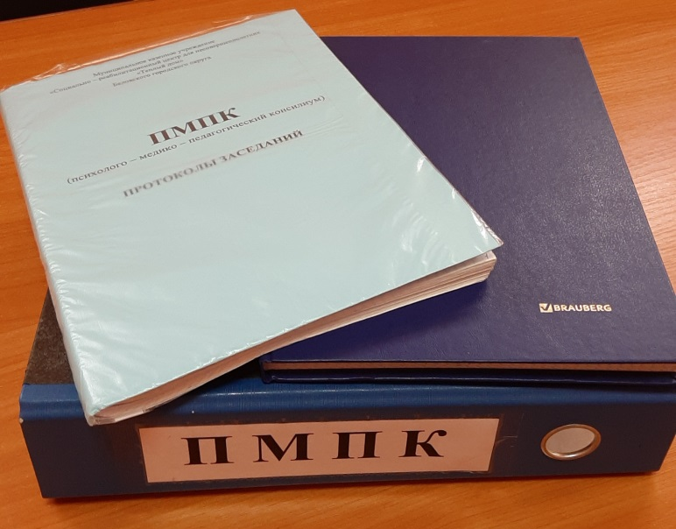
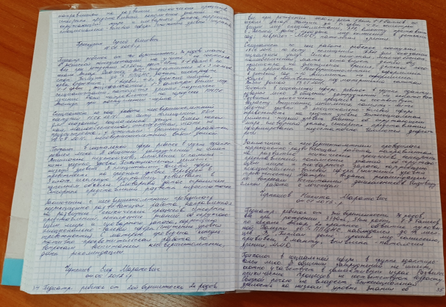
ВИЗУАЛИЗАЦИЯ РЕЗУЛЬТАТОВ
Проблемы
№ 3: Рукописное конспектирование данных, полученных от всех специалистов на заседании ПМПК и внесение их в журналы;
№ 4: Дублирование рукописных записей в программу Word;
Причина: Устоявшийся порядок работы специалистов с момента основания учреждения
Документация заседаний ПМПК

Slide 13
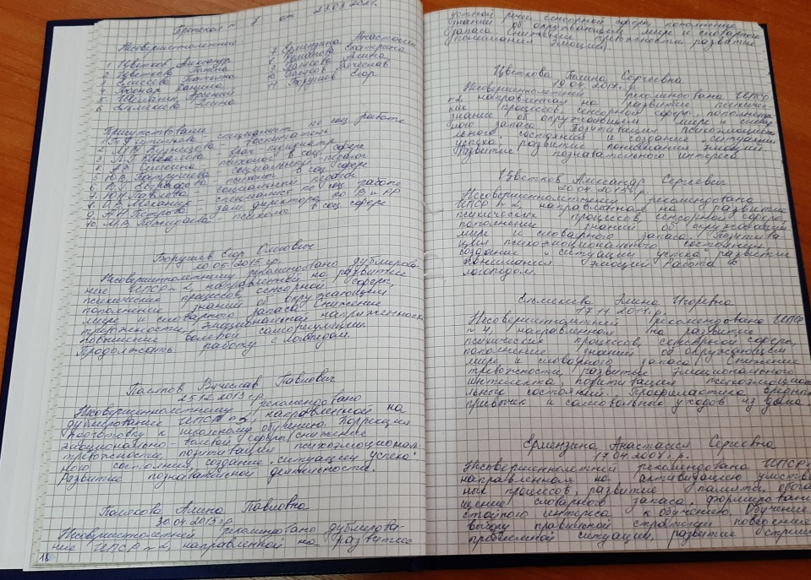
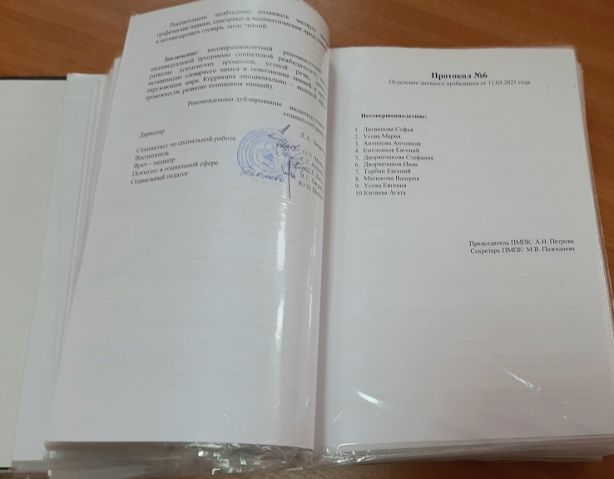
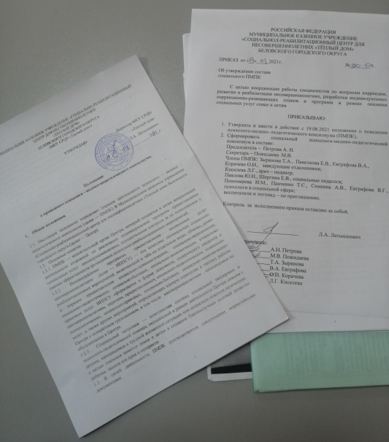
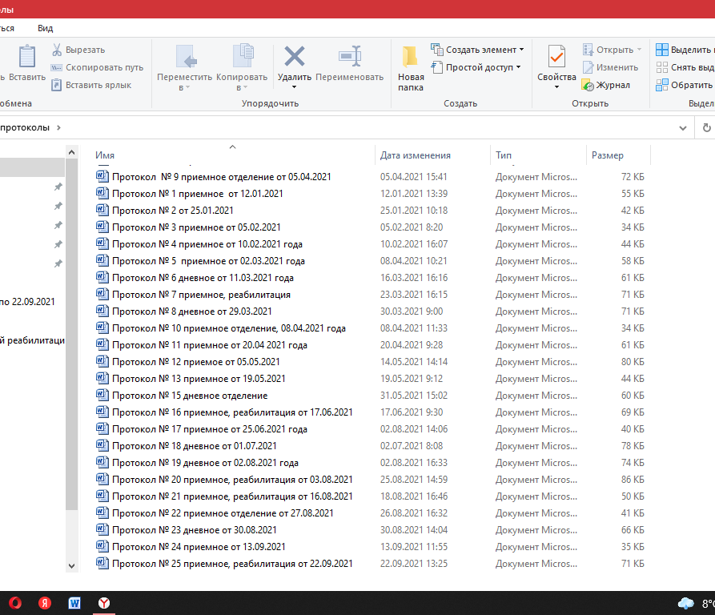
ВИЗУАЛИЗАЦИЯ РЕЗУЛЬТАТОВ
Решение:
Изменили порядок ведения заседания ПМПК.
В журнал регистрации заседаний ПМПК фиксируется только результат заключения, вынесенного на ПМПК.
Разработано положение о проведении ПМПК.

Slide 14
Спасибо за внимание!

